Slide 1
كلية العلوم والآداب بشرورة
ورقة عمل بعنوان
( التدريس التبادلي )
د/ هذال بن عبيد الفهيدي

Slide 2
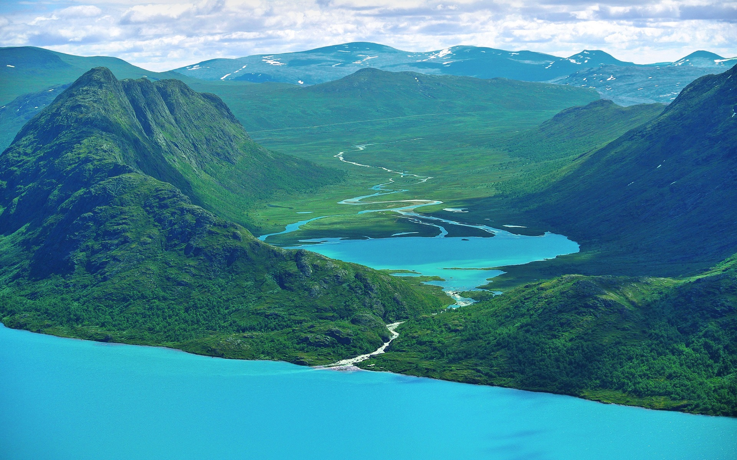
بسم الله الرحمن الرحيم
والصلاة والسلام على أشرف الأنبياء وسيد المرسلين نبينا محمد عليه أفضل الصلاة وأتم التسليم

Slide 4
.
التدريس التبادلي

Slide 5
محتويات الورقة
1ـ مفهوم التدريس التبادلي .
2- أهمية التدريس التبادلي .
3ـ خطوات التدريس التبادلي .
4- مزايا التدريس التبادلي .
5- كيفية تنفيذ درس تبادلي.
6- نموذج عمل لدرس تبادلي .
7ـ مثال لتطبيق التدريس التبادلي .

Slide 6
التدريس التبادلي
ﻴﻘﻭﻡ ﻋﻠﻰ ﺍلتعاون ﻭﺍلمشاركة ﺍلفاعلة ﺒﻴﻥ ﺍلطلاب ﺃﺜﻨـﺎﺀ الدرﺱ ﻭﺍﻹﺩﺍﺭﺓ الجيدة للمناقشات الصفية ﻤﻌﺘﻤﺩﺍ في ذلك ﻋﻠﻰ ﺃﺭﺒﻊ ﻤﺭﺍﺤل ، ﻫـﻲ : ﺍلتلخيص و التساؤل و التوضيح و التوقع .

Slide 7
التدريس التبادلي
ﻭﻴﺘﻁﻠﺏ ﺍلتدريس ﺍلتبادلي ﻤﻥ ﺍلمعلمين ﺃﻥ ﻴﺼﺒﺤﻭﺍ نماذج ﻭﻗـﺩﻭات؛ ﺤﻴـﺙ ﻴﻘـﻭﻡ ﺍلمعلم ﺒﺘﻭﻀﻴﺢ ﻜﻴﻔﻴﺔ ﻭﺴﺒﺏ ﻭﻭﻗﺕ ﺘﻁﺒﻴﻕ ﻜل خطوة ﺃﺜﻨﺎﺀ ﻗﺭﺍﺀﺓ ﺍلنص.ﺜﻡ ﺒﻌﺩ ذلك ﻴﻘل ﺘﺩﺭﻴﺠﻴﺎً ﺩﻭﺭ المعلم ﺤﺘﻰ ﻴﺼﺒﺢ ﺍلطلاب ﺃﻨﻔﺴﻬﻡ ﻗﺎﺩﺓ، ﻭﻴﻘﻭﻤﻭﺍ ﺒﺼﻴﺎﻏﺔ ﻭﺘﺨﻁﻴﻁ خطوات الدرسﻭﺘﻘـﺩﻴﻡ ﺍلتغذية الراجعة لأقرانهم

Slide 8
التدريس التبادلي
ﻭﻴﻬﺩﻑ التدريس التبادلي إلى ﺘﻘﻠﻴل ﺍلجهد ﺍلذي يبذله ﺍلمعلم و طلابه ﻤﻥ ﻨﺎﺤﻴﺔ، ﻭﺍلجهد ﺍلذي ﻴﺒﺫل ﺒﻴﻥ الطلاب ﻭﺒﻌﻀﻬﻡ ﺍلبعض ﻤﻥ ﻨﺎﺤﻴﺔ ﺃﺨﺭﻯ ، ﻤﻥ ﺃﺠل التوصل ﺇلي ﻓﻬﻡ النص المقروء

Slide 9
أهمية التدريس التبادلي
ﻴﺴﺎﻋﺩ ﻋﻠﻰ ﺘﻨﻤﻴﻪ المهارات الذاتية للطلاب .
يزيد دافعية الطلاب ﻨﺤﻭ التعلم، ﻭﺇﻀﺎﻓﺔ ﺸيء ﻤﻥ ﺍلمرح، ﻭﺯﻴﺎﺩﺓ التحصيل الدراسي .
ﺯﻴﺎﺩﺓ ﻗـﺩﺭة الطلاب ﻋﻠﻰ ﺍﺴﺘﻨﺒﺎﻁ ﺍلمعلومات المهمة من النص ﻭﻴﻨﻤﻰ ﻗﺩﺭﺍﺘﻬﻡ ﻋﻠﻰ الحوار و المناقشة ﻭﺇﺒـﺩﺍﺀ الرأي .
ﻭﺘﻨﻤﻴﺔ ﻗﺩﺭﺘﻬﻡ ﻋﻠﻰ ﺍلتلخيص ﻭأﺴﺘﺨﻼﺹ المفاهيم من النص المراد ﺩﺭﺍﺴﺘﻪ.
ﺘﻨﻤﻴﺔ القدرة ﻋﻠﻰ التنبؤ ﺒﺎلأﺤﺩﺍﺙ، ﻭﺯﻴﺎﺩﺓ القدرﺓ ﻋﻠﻰ ﺼﻴﺎﻏﺔ ﺍﻷﺴﺌﻠﺔ، ﻭﺘﻨﻤﻴﺔ ﺭﻭﺡ العمل الجماعي.

Slide 10
مفهوم التدريس التبادلي
نشاط تعليمي يأخذ شكل حوار بين المعلمين والطلاب أو بين الطلاب بعضهم بعضا حول قطعة من نص مقروء طبقا للمهارات الفرعية التالية :

Slide 11
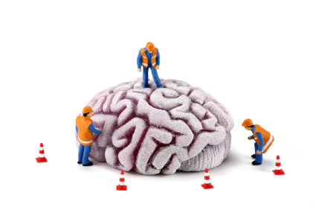
التدريس التبادلي
التوضيح
التلخيص
توليد الأسئلة
التنبؤ

Slide 12
يساعدني التلخيص في تذكر ما أقرأ
التلخيص :
عملية تفكيرية تتضمن القدرة على إيجاد لب الموضوع من النص المقروء ومحاولة استخراج الأفكار الرئيسية والتعبير عنها بإيجاز ووضوح .

Slide 13
أحب التساؤل لأنه يمنحني فرصة التأمل والتفكير
التساؤل : قيام الطالب بطرح عدد من الاسئلة ذات
مستويات مرتفعة من التفكيريشتقها من النص المقروء.

Slide 14
التوضيح يساعدني في فهم الكلمات التي لا أعرفها
التوضيح :
تحديد نقاط الصعوبة في النص المقروء سواء كانت من المصطلحات أوالمفاهيم أو الأفكار.

Slide 15
التنبؤات تعطيني شعورا بما أقرأ وتجعلني أرغب بمزيد من القراءة
التنبؤ (التوقع ) : عرض التنبؤات / التوقعات حول ما سيحدث لاحقا من خلال النص المقروء.

Slide 16
التدريس التبادلي
مزايا التدريس التبادلي
- تنمية القدرة على الحوار والمناقشة. إمكانية استخدامه في الصفوف الدراسية ذات الأعداد الكبيرة. - زيادة تحصيل الطلاب في كافة المواد الدراسية. - تنمية القدرة على الفهم القرائي خاصة لدى الطلاب ذوي القدرة المنخفضة في الفهم القرائي والمبتدئين في تعلم القراءة. - اتفاقه مع وجهة النظر المعاصرة للقراءة باعتبارها نشاط يتفاعل فيه القارئ مع النص. - تشجيع مشاركة الطلاب الخجولين في أنشطة التدريس التبادلي الأربع سالفة الذكر حيث تزيد ثقة الطالب بنفسه
- سهولة تطبيقه داخل الفصول الدراسية 0

Slide 17
8ـ الموضح يقوم بدور المعلن عن الأجزاء المفقودة
7ـ المتنبئ يقوم بعرض التوقعات كما ستقدم أوتناقش لاحقا
1ـ يقسم الطلاب إلى مجموعات
6ـ المتسائل يطرح أسئلة عن المواضع المهمة .
خطوات التنفيذ
2ـ توزع الأدوار مابين أفراد المجموعة
5ـ الملخص تقديم عرض الأفكار الرئيسية
3ـ توزيع قطعة نص من كتاب أو صحيفة
4ـ يطلب من الطلبة قراءة النص

Slide 18
النص | خطوات التنفيذ
……………………………………………………………………………………………………………………………………………………………………………………………………………………………………………………………………………………………… نشاط : إقرأ النص قراءة تأملية ثم لخصه . اكتب أكبر عدد من الاسئلة بمستويات متعددة . حدد النقاط التي تحتاج توضيح من وجهة نظرك . توقع / تنبأ وأكتب مايتعلق بهذاالموضوع . | نقاط المناقشة : ملخصنا هو :
 | نقاط المناقشة : أسئلتناهي :
 | نقاط المناقشة : توضيحاتنا هي :
 | نقاط المناقشة : تنبؤاتنا /توقعاتناهي :
نموذج عمل لدرس تبادلي

Slide 19
تلوث الماء
قال تعالى في كتابه العزيز الله ( وَجَعَلْنَاْ مِنَ المَاْءِ كُلَّ شَيْءٍ حَيٍّ أَفَلاْ يُؤْمِنُوْنَ ) ، من هنا ومن خلال هذه الآية الكريمة نلمس مدى أهمية الماء لكل ما هو على سطح الأرض ، وحجم فوائده الكثيرة التي لا تُعد ولا تُحصى واستحالة الحياة بدونه . ورغم حاجّة الإنسان الماسّة للماء يبقى هذا المصدر الهام من المصادر المُعرُّضة وبشكل دائم للتلوّث ، ويَظهر هذا التلُّوث الحاصل للماء من خلال التغيرات الطارئة على تركيب بعض من العناصر المكوّن منها ، والتي بدورها قد تكون تغيرات مباشرة أو غير مباشرة . كما ويحدث هذا التلوّث غالباً بفعل المخلّفات الصناعيّة ، الحيّوانية والإنسانية التي يتم رميها فيه أو تصُب في فرع من فروعه .

Slide 20
مصادر تلوث الماء
مياه المجاري حيث تحتوي على الميكروبات الضارّة وبعض من أنواع البكتيريا ، تُعد من مصادر تلوّث الماء ، وذلك بفعل انتقال هذه المياه المُلوّثة إلى البحيرات و الأنهار وبالتالي تلوّث الماء .
المُخلّفات الصناعيّة تعد من أهم ملوّثات الماء ، والتي تشمل بدورها المخلّفات الغذائيّة ، الألياف الصناعيّة والمخلّفات الكيميائية الناتجة من المصانع ، حيث تؤدي هذه المخلّفات لإصابة الماء بالتّلوّث بفعل كل من الدهون ، الدماء ، القلويّات ، الأصباغ ، الكيماويات ، النفط ، المركّبات التابعة للبترول ، إلى جانب الأملاح ذات الجانب السام مثل أملاح الزرنيخ ، الزئبق .
من أشد وأخطر أنواع ملوّثات الماء وأخطرها المواد المشعّة ، التي وعن طريق المحطّات الذريّة ، المفاعلات والتّجارب الذريّة تستطيع الوصول إلى الماء .
المخلّفات البشريّة والتي تصدر كما هو واضح من اسمها بفعل العامل البشري .
التلوّث الطبيعي وهو عبارة عن ذلك الانجراف الحاصل للموّاد المؤديّة للتلوّث و لبعض من الفضلات ، إلى المحيطات ومياه البحار .

Slide 21
مصادر تلوث الماء
المخصّبات الزراعية من المواد الملوّثة للماء والخطرة نظراً لقدرة وصولها إلى المياه الجوفيّة وبالتالي تلوّثها، إلى جانب قدرة هذه المخصبات الزراعيّة على الانتقال عن طريق كل من الصرف والسيول إلى المُسطّحات المائيّة بكافّة صورها و المياه السطحيّة .
المبيدات أيضاً من مُسبّبات التلوّث ، حيث تنساب هذه المبيدات مع مياه الصرف إلى المصارف ، ممّا يؤدّي إلى جانب تلوّث المياه إلى قتل الكائنات البحريّة الكثيرة إضافةً إلى الأسماك

Slide 22
مثال تطبيقي للتدريس التبادلي
1-أقرأ النص قراءة ناقدة ولخصه. 2- اكتب أكبر عدد من الأسئلة بمستويات متعددة. 3- حدد النقاط التي تحتاج إلى توضيح من وجهة نظرك. 4- توقع/تنبأ واكتب ما يتعلق بهذا الموضوع من معلومات أخرى مرتبطة به.

Slide 23
التدريس التبادلي
جهود الخلفاء الراشدين في نشر الإسلام فتح قبرص
النص :
فتح قبرص سنة 28هـ
استأذن والي بلاد الشام معاوية بن سفيان رضي
الله عنهما الخليفة عثمان بن عفان رضي الله عنه
في فتح جزيرة قبرص فأذن له فكون معاوية رضي
الله عنه أسطولا بحريا سار به نحو جزيرة قبرص
ولما و صلها طلب أهلها الصلح فأعطاهم ما طلبوه
وبذلك ضم معاوية رضي الله عنه قبرص إلى
الدولة الإسلامية.

Slide 24
التدريس التبادلي

Slide 25
التدريس التبادلي
إقرأ النص قراءة تأملية ثم لخصه.
اكتب أكبر عدد من الأسئلة بمستويات متعددة.
حدد النقاط التي تحتاج إلى توضيح من وجهة نظرك.
توقع/تنبأ واكتب ما يتعلق بهذا الموضوع من معلومات أخرى مرتبطة به.

Slide 26
التدريس التبادلي
ملخصنا هو :
تمكن معاوية بن أبي سفيان رضي الله عنهما من فتح
جزيرة قبرص صلحا وذلك في عهد عثمان بن عفان
رضي الله عنه

Slide 27
التدريس التبادلي
نقاط المناقشة :
�أسئلتنا هي :
س 1: حدد زمن فتح جزيرة قبرص .
س 2: عين موقع جزيرة قبرص من خلال الخارطة .
س 3 : ما النتائج المترتبة على فتح جزيرة قبرص ؟
س 4: ماذا يحدث لو لم تفتح جزيرة قبرص؟
س 5: ابدي رأيك حول جهود الخلفاء الراشدين رضي
الله عنهم في نشر الدين الإسلامي .

Slide 28
التدريس التبادلي
نقاط المناقشة :
توضيحاتنا هي :
1 جزيرة: أرض تحيط بها المياه من جميع الجهات.
2 قبرص : جزيرة تقع في البحر المتوسط.
3 الأسطول : مجموعة من السفن التي تكون في تشكيل واحد للقيام بغرض حربي أو مدني

Slide 29
التدريس التبادلي
التنبؤ :
لو لم يستأذن معاوية رضي الله عنه من الخليفة عثمان بن عفان رضي الله عنه لم يحصل النصر في هذه المدة القصيرة.
ان فتح قبرص مفيداً للدولة الإسلامية تجارياً الى جنب انه سيؤدي زيادة أعداد المسلمين ,وتوسع رقعة الإسلام وزيادتها.

Slide 30
وختاماً أقدم شكري لكم واسأل الله أن يعلمنا ما ينفعنا وينفعنا بما علمنا والحمد لله رب العالمين وصلى الله وسلم على سيدنا محمد وعلى آله وصحبه أجمعين

